Slide 1
§1.5 事件的独立性
一 、两个事件的独立性
在一般情况下(如P16 例1.3.1)
P (A|B) ≠ P ( A )
但若 P (A|B) = P ( A ) （*）
成立.即事件A发生的可能性大小不受事件B 的影响，称A与B是相互独立的.

Slide 2
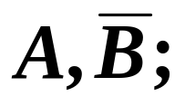
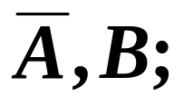
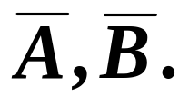
定义 设A，B是试验E的两个事件,若满足
P (AB) = P ( A ) P ( B ) （**）
称事件A与B相互独立.
注 上述两个公式是等价的.(*)式常用来判断事件的独立性，而(**)式常用来计算概率.
定理 若事件A 和 B 相互独立，则下列三对事件也相互独立

Slide 3
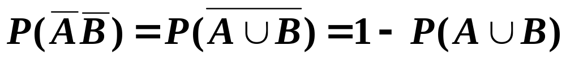
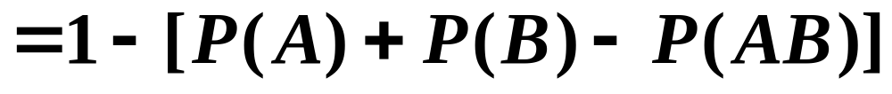
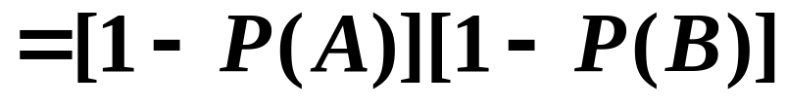
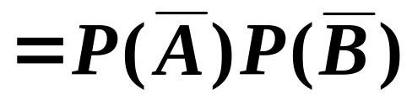
证明 仅对第三种情形证明
因为 P (AB) = P ( A ) P ( B )
所以

Slide 4

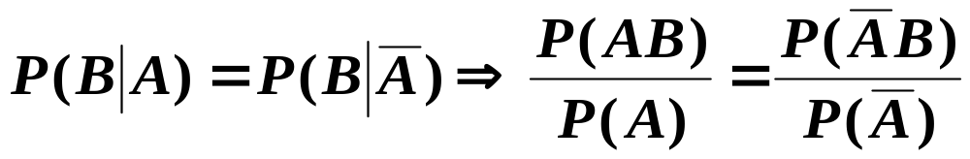


答案
A 和B 相互独立.
因

Slide 5
定义 设A₁，A₂，…，A_{n} 为试验E的事件，若对任意的 s（1 < s ≤ n）及1 ≤ i₁ < i₂ < … < i_{s} ≤ n，有
P(A_{i1} A_{i2}…A_{is}）= P(A_{i1} )P(A_{i2}) … P(A_{is}）
成立，则称事件A₁，A₂，…，A_{n} 相互独立.
若对一切1 ≤ i₁ < i₂ ≤ n，有
P(A_{i1} A_{i2}）= P(A_{i1} )P(A_{i2})
成立，则称事件A₁，A₂，…，A_{n}两两独立.

Slide 6
注:（1）n 个事件相互独立比两两独立更强
例 子
（2）n个事件互不相容等价于两两互不相容
（3）n个事件相互独立与互不相容没有必然 关系
定理 若个事件A₁，A₂，…，A_{n}相互独立，则将A₁，A₂，…，A_{n}中的任意多个事件换成它们的对立事件后，所得到的n个事件仍然相互独立.

Slide 7
例如
“三个臭皮匠，顶个诸葛亮”
“有志者事竟成”
系统的可靠性设计
考虑A₁，A₂，…，A_{n}至少有一个发生的概率，其中0 < P(A_{i}) = p_{i} < 1，
若（1）A₁，A₂，…，A_{n} 互不相容;
（2）A₁，A₂，…，A_{n}相互独立.

Slide 8
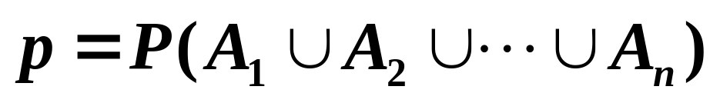
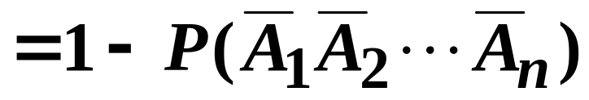
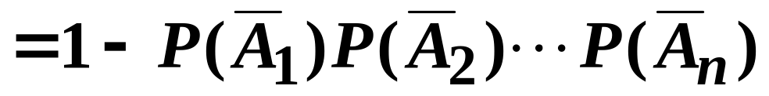
(1) 若A₁，A₂，…，A_{n} 互不相容，由概率的有限可加性可得
p= P(A₁)+ P(A₂)+ …+ P(A_{n}) = p₁+p₂+ …+p_{n}
(2) 若A₁，A₂，…，A_{n} 相互独立，由对偶原理可得

Slide 9
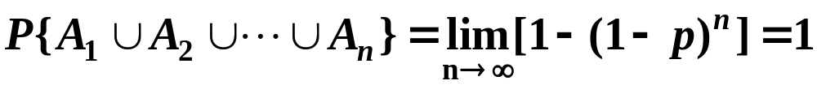
特别，当 P(A_{i})= p, i=1, 2, …，n ,有
P(A₁∪A₂∪…∪A_{n} })= 1 – ( 1 － p)^{n}
小米加步枪战胜
敌人的理论解释.

Slide 10
注：事件的互不相容性在求和事件的概率时很重要，而事件的相互独立性在求积事件的概率时也很重要。

Slide 11
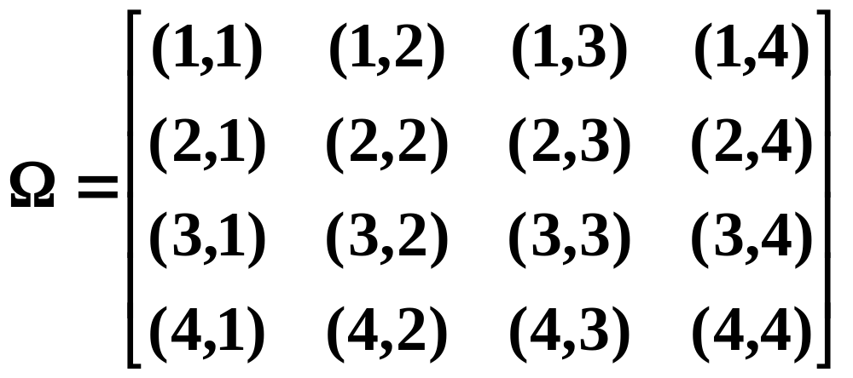
例1 设同时掷两个均匀的正四面体一次, 每一个四面体的四面分别标有号码1，2，3，4.
令 A={甲四面体向下的一面是偶数}，
B={乙四面体向下的一面是奇数}，

Slide 12
C={两个四面体向下的一面同为奇数或偶数}.
由古典概率定义有
P( A ) = P( B ) = P( C ) = 8/16 = 1/2 ，
P( AB ) = P( AC ) = P( BC ) = 1/4 ，
P( ABC ) = P(φ) = 0，
从而有 P( AB ) = P( A ) P( B )
P( AC ) = P( A ) P( C ) (*)
P( BC ) = P( B ) P( C )

Slide 13
即A、B、C 中任意两个都是相互独立的， 称A、B、C 两两独立.
另一方面 P( A|BC ) = 0≠1/2=P( A)
说明事件A发生的可能性大小会受到B与C的“联合”影响.
若A、B、C 两两独立，并且
P( A|BC ) = P( A)，
则 P( ABC ) = P( A|BC ) P( BC )
= P( A ) P( B ) P( C )

Slide 14
称A、B、C 相互独立。
从而 P( AB ) = P( A ) P( B )
P( AC ) = P( A ) P( C )
P( BC ) = P( B ) P( C )
P(ABC）= P(A) P(B) P(C)
同时成立。
#

Slide 15
例2 三个人独立地向同一目标射击，命中率分别为0.45、0.55、0.60, 求目标被击中的概率 p
解 令A_{i}={第i 人命中目标}，i =1,2,3.
则有 A₁、A₂、A₃相互独立.
由加法定理可得
p = P(A₁∪A₂∪A₃ )
= P(A₁) ＋ P(A₂ ) ＋P(A₃ ) －P(A₁A₂) －
P(A₁A₃ )－ P(A₂ A₃ ) ＋ P(A₁A₂A₃ )

Slide 16
= 0.45 ＋ 0.55 ＋ 0.60 －0.45 ×0.55 － 0.45
×0.60 － 0.60 ×0.55 ＋ 0.45 ×0.55 ×0.60 =0.901
#

Slide 17
例3 某人做一次试验获得成功的概率仅为0.2，他持之以恒，不断重复试验，求他做10次试验至少成功一次的概率？做20次又怎样呢？
解：设他做k次试验至少成功一次的概率为p_{k}，
A_{j}={第j次试验成功}，j=1，2，…
则 p₁₀ = P( A₁ ∪A₂ ∪… ∪ A₁₀ )
= 1 － P( A₁ ) P( A₂ ) … P( A₁₀ )
= 1 － ( 1 －0.2 )¹⁰ ≈0.8926

Slide 18
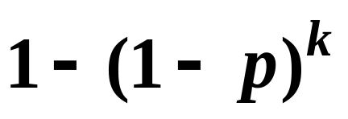
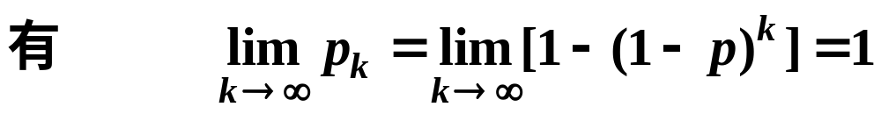
p₂₀ = P( A₁ ∪A₂ ∪… ∪ A₂₀ )
= 1 － P( A₁ ) P( A₂ ) … P( A₂₀ )
= 1 － ( 1 － 0.2 )²⁰ ≈0.9885
一般，将试验E 重复进行k次，每次试验中A 出现的概率p（0 < p < 1）则 A 至少出现一次的概率为
#

Slide 19
例4 (可靠性问题) 设有6个元件，每个元件在单位时间内能正常工作的概率均为0.9，且各元件能否正常工作是相互独立，试求下面系统能正常工作的概率。
1
3
5
2
4
6
解 设 A_{k}={第k个元件能正常工作}，
k=1，2，…，6，

Slide 20
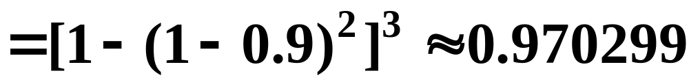
A ={整个系统能正常工作}
=(A₁∪ A₂)(A₃ ∪ A₄)(A₅ ∪ A₆)
A₁ ，A₂，…，A₆相互独立，可以证明
A₁∪ A₂，A₃ ∪ A₄，A₅ ∪ A₆
也相互独立.
#

